Slide 1
Steckbrett
Schaltungen aufbauen, ohne zu löten

Slide 3
Das Steckbrett
Die erste Schaltung
Spannungen verteilen

Slide 4
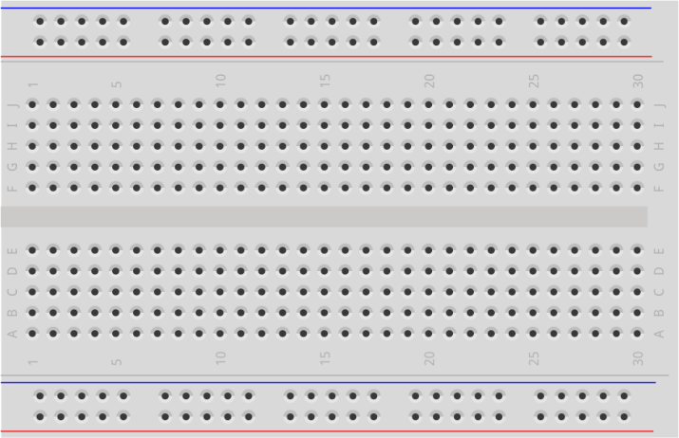
Steckbrett
Notes:
Im Bild ist ein Steckbrett, engl. „Breadboard“, zu sehen.
Mit einem Steckbrett lassen sich elektronische Schaltungen aufbauen, ohne dass gelötet werden muss. Die Bauteile passen in die kleinen Löcher des Steckbretts.
So kann man eine Schaltung ausprobieren und bei Bedarf Fehler korrigieren, ohne dass eine Entlötsaugpumpe oder Entlötlitze benötigt wird.
Wenn die Schaltung dann funktioniert und fertig ist und man sich entscheidet, dass diese Schaltung dauerhaft aufgebaut bleiben soll, kann man die Schaltung auf eine Platine übertragen und diese dann löten.

Slide 5
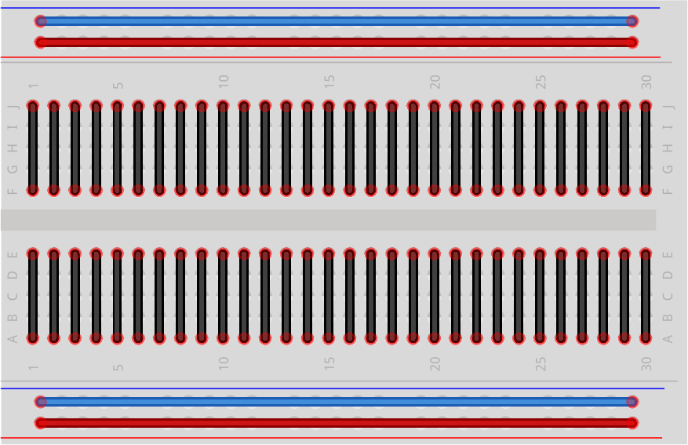
Verbindungen
Notes:
Das Wichtigste, was man über ein Steckbrett wissen muss, ist die innere Verdrahtung.
Die Löcher entlang der roten Linie sowie entlang der blauen Linie sind miteinander verbunden.
Weiterhin sind die Reihen aus jeweils fünf Löchern miteinander verbunden (schwarze Linien).
Diese Verbindungen bestehen aus einem Stück Draht, der unsichtbar im Inneren des Steckbretts liegt.

Slide 6
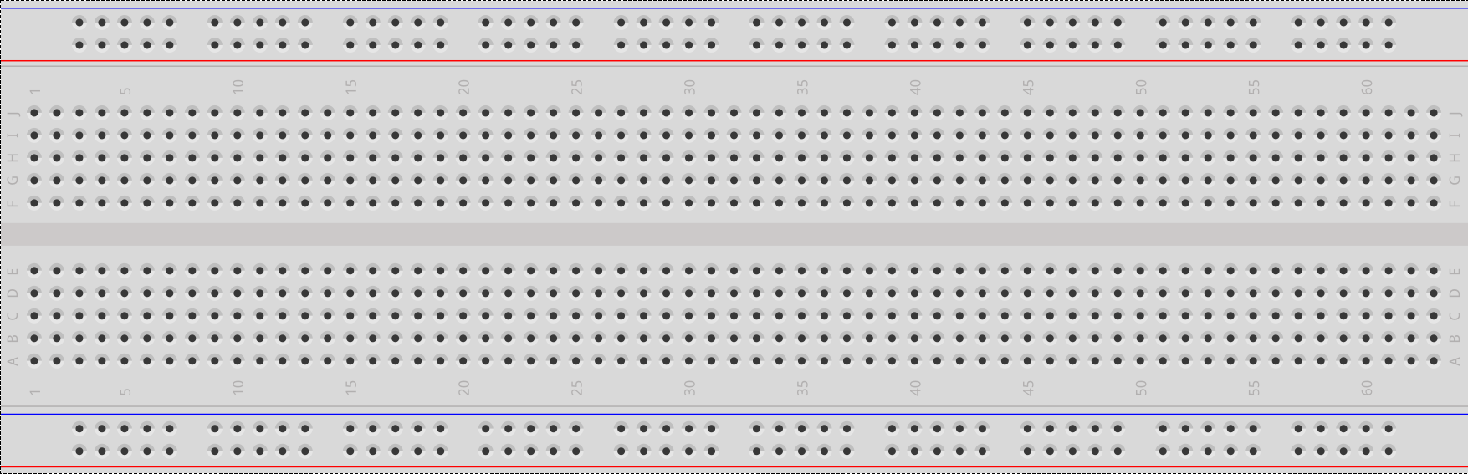
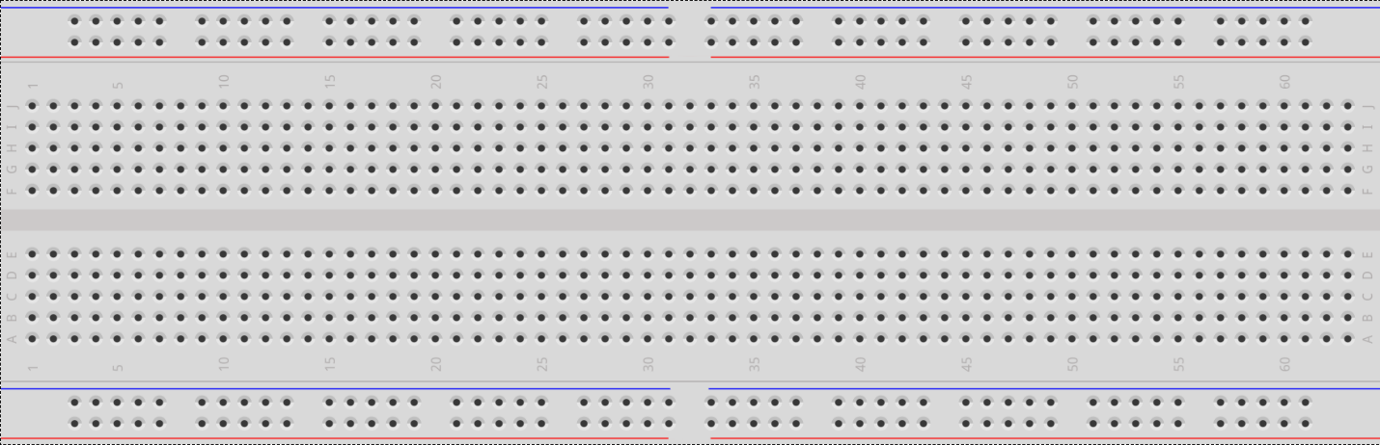
Unterbrechungen
Notes:
Bei den längeren Steckbrettern gibt es zwei Versionen.
Eine Version (oben) hat eine verbundene Spannungsversorgung über das gesamte Steckbrett.
Eine andere Version (unten) hat in der Mitte eine Trennung in der Spannungsversorgung.
Eine solche Unterbrechung kann hilfreich sein, wenn man zwei kleine Schaltungen nebeneinander aufbauen möchte.
Sie kann aber auch störend sein, wenn man eine große Schaltung aufbaut und sich dann wundert, warum auf einer Hälfte kein Strom fließt.

Slide 7
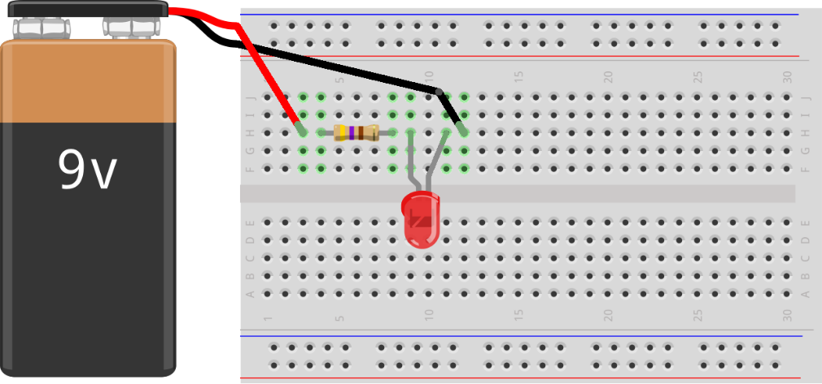
Erste Schaltung
Warum funktioniert diese Schaltung nicht?
Notes:
Baue die Schaltung so auf, wie abgebildet.
Du verwendest dafür eine 9V-Batterie, einen Batterieclip, einen 470 Ohm Widerstand und eine rote LED.
Wenn Du die Bauteile wie angegeben einsteckst, funktioniert die Schaltung nicht. Warum?

Slide 8

Erste Schaltung
Weil es zwischen den Drähten im Brett keine Verbindung gibt.
Notes:
Die Drähte im Inneren des Steckbretts verbinden zwar die fünf übereinander liegenden Löcher miteinander, nicht aber zwei Reihen nebeneinander.
Dort wo die Pfeile eingezeichnet sind, ist der Stromkreis unterbrochen. Die Luft und das Plastik sind für den Strom nicht überwindbar.

Slide 9

Erste Schaltung
Lösung: Bauteile auf einem gemeinsamen
Draht beginnen lassen
Notes:
Wenn Du die Bauteile so einsteckst, wie in diesem Bild, dann siehst Du, dass der Stromkreis geschlossen ist.
Der Strom fließt von der Batterie über das rote Kabel zum Draht im Inneren des Steckbretts.
Von dort kann er über den Widerstand weiterfließen zum nächsten Draht im Steckbrett.
Von diesem Draht kommt er über die LED zu einem weiteren Draht und dann über das schwarze Kabel vom Batterieclip zurück zur Batterie.

Slide 10
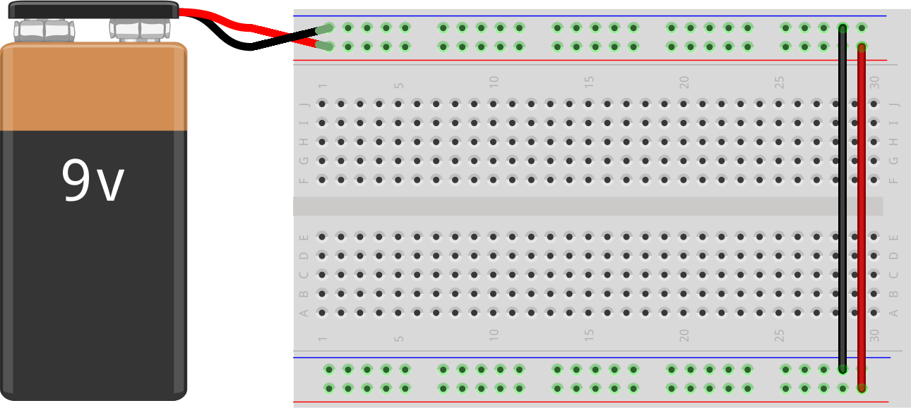
Spannungen verteilen
Notes:
Es empfiehlt sich, die Verbindung entlang der blauen sowie entlang der roten Linie nur für die Spannungsversorgung zu verwenden.
Diese Vorgehensweise hat sich etabliert und es könnte andere Personen verwirren, wenn Du diese Verbindungen für andere Zwecke verwendest.
Dabei berücksichtigst Du am Besten auch, dass rot für Plus und blau oder schwarz für Minus verwendet wird.
Falls Du auf beiden roten und beiden blauen Verbindungen Spannung haben möchtest, kannst Du die blaue Verbindung mit der blauen und die rote mit der roten verbinden.
Wie Du bereits weißt , darfst Du nur niedrige Spannungen verwenden und das Steckbrett nie an die 230V Steckdose anschließen. Das wäre lebensgefährlich.

Slide 11
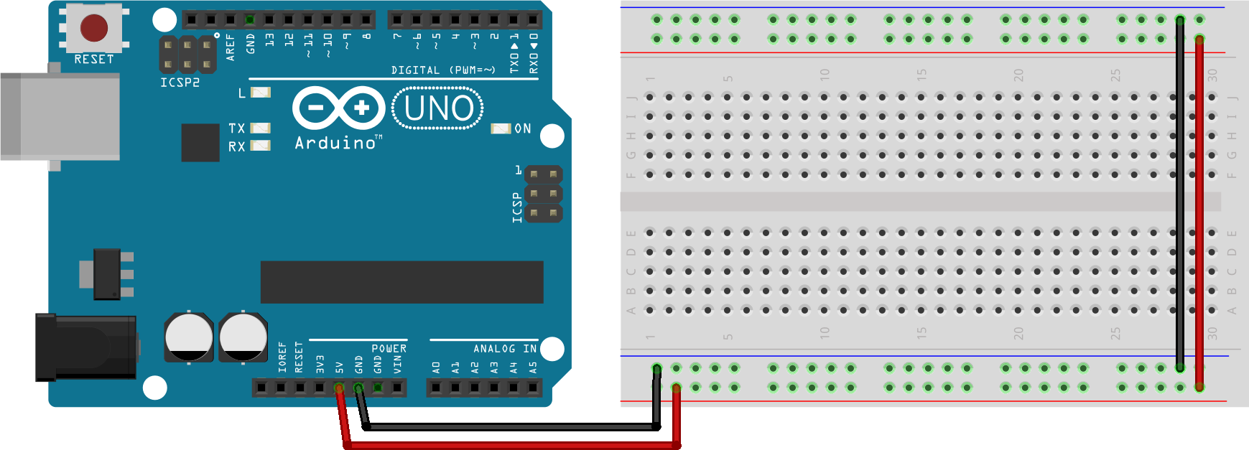
Spannungen verteilen
Notes:
Wenn wir mit dem Mikrocontroller arbeiten, dann könnte eine 9V-Batterie den Mikrocontroller zerstören.
Je nach Typ des Mikrocontrollers oder der verwendeten Bauteile brauchen wir 5 Volt (die meisten Arduinos) oder 3,3 Volt (die ESPs).
Der Mikrocontroller hat dazu Anschlüsse, die mit 5V oder VCC für Plus (+) gekennzeichnet sind sowie GND für Minus (-).

Slide 12
Das Steckbrett
hilft bei Probier-Aufbauten
braucht keine Lötarbeit
hat innen Drähte
Die erste Schaltung
funktioniert wenn der Stromkreis geschlossen ist
Spannungen am Steckbrett
auf rot (Plus) und blau (Minus) legen
beim Arduino 5 Volt verwenden

